Slide 1
Makine Öğrenmesi Dönem İçi Proje
AD-SOYAD: DENİZ ÇELİK
ÖĞRENCİ NO: 22060368
DERS ADI: MAKİNE ÖĞRENMESİNE GİRİŞ
TESLİM TARİHİ: 18.11.2026
PROJE KONUSU: LİNEER REGRESYON VE LOJİSTİK REGRESYON KULLANARAK GÖĞÜS KANSERİ SINIFLANDIRMASI

Slide 2
Giriş ve Projenin Amacı
Bu projede genel amacımız, hazır makine öğrenmesi kütüphanelerini kullanmadan tamamen matematiksel matris işlemleriyle sıfırdan iki farklı model geliştirerek iyi huylu/kötü huylu göğüs kanseri teşhisi yapmak ve sonuçların doğruluğunu hesaplamaktır.
Bu proje için kullanılan veri seti, Kaggle platformundan elde edilen Wisconsin Diagnostic Breast Cancer (Wisconsin Tanısal Göğüs Kanseri) veri setidir.

Slide 3
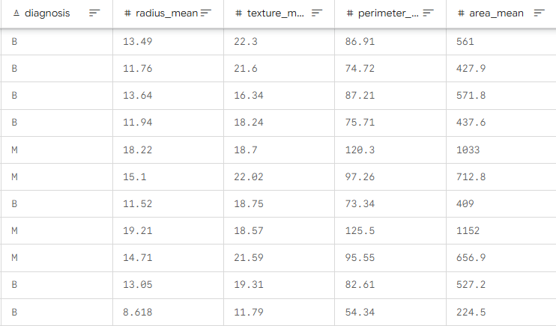
Veri Kümesinin Tanımı ve Yapısı
Bu çalışmada kullanılan Wisconsin Tanısal Göğüs Kanseri toplam 569 hasta örneği ve bu örneklere ait 32 sütun (özellik ve kimlik bilgileri) içermektedir.
Sınıflandırma görevinin hedef değişkeni (target variable) olan diagnosis sütunu iki farklı durumu temsil etmektedir
Kötü Huylu (Malignant - M): 212 örnek (%37.3) Etiket değeri: 1
İyi Huylu (Benign - B): 357 örnek (%62.7) Etiket değeri: 0
Yanda Breast Cancer Wisconsin veri kümesinin ilk satırları
ve sütun yapısı görülebilir.

Slide 4
Özelliklerin (features) Detayları
Veri kümesindeki 10 ana özelliğin her biri için Ortalama (Mean), Standart Hata (Standard Error) ve En Kötü / En Büyük Değerlerin Ortalaması (Worst) olmak üzere 3 farklı istatistiksel özellik daha bulunmakta olup toplamda 30 adet girdi özelliği vardır.
Sütun isimleri yapısında 30 özellik şu mantıkla gruplanmıştır:
..._mean (Sütun 1 - 10): Ölçülen 10 özelliğin ortalama değerleri (radius_mean, texture_mean vb.)
..._se (Sütun 11 - 20): Ölçülen 10 özelliğin standart hata değerleri (radius_se, texture_se vb.)
..._worst (Sütun 21 – 30): En büyük 3 değerin ortalamasıyla elde edilen uç değerler (radius_worst, texture_worst vb.)

Slide 5

Veri Seti Ön İşleme Adımları
Vektörizasyon yöntemi kullanarak geliştirdiğimiz modelleri eğitebilmek için kullanılan veri setini temizleyip modellerin kullanabileceği şekile dönüştürerek bir takım ön işlemler (pre-processing) gerçekleştirilmiştir. Bunlar:
1. Gereksiz Sütunların Temizlenmesi
id: Hastaya özel kimlik numarası olup biyolojik veya istatistiksel bir bilgi taşımadığı için veri setinden çıkarılmıştır.
Unnamed: 32: CSV aktarım hatasından kaynaklanan ve tamamen boş değerlerden oluşan sütun silinmiştir.
2. Etiket Kodlama (Label Encoding)
Metinsel ifade olan hedef değişken ikili (binary) sayısal formata dönüştürülmüştür:
Malignant (M)
1
Benign (B)
0
3. Min-Max Normalizasyonu (Scaling)
Farklı ölçeklerdeki 30 özelliğin Gradyan İnişi algoritması çalışırken birbirine baskınlık kurmasını engellemek amacıyla tüm X matrisi [0, 1] aralığına ölçeklendirilmiştir.
$$Xscaled=\frac{X −Xmin}{Xmax −Xmin}$$

Slide 6

4. Veri Seti Bölünmesi (Train – Test Split)
Veri seti rastgele karıştırılarak (random_seed = 42) %80 Eğitim (Train) ve %20 Test kümesi olarak ikiye ayrılmıştır:
Eğitim Seti $(Xtrain, ytrain$): 455 örnek (455 x 30 özellik matrisi ve 455 x 1 etiket sütun vektörü)
Test Seti $\left(Xtest, ytest\right)$: 114 örnek (114 x 30 özellik matrisi ve 114 x 1 etiket sütun vektörü)

Slide 7


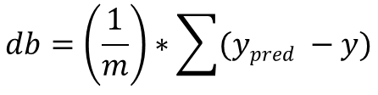
Modellerin Sıfırdan NumPy İle İnşası
Bu proje ile TensorFlow, Scikit-Learn gibi hazır Makine Öğrenmesi kütüphaneleri kullanılmadan algoritmaların tüm matematiksel adımlarını NumPy kütüphanesinin matris işlemleriyle sıfırdan inşa ederek kodlanması sağlanmıştır.
Lineer Regresyon Modeli (lineer_model.py)
Lineer Regresyon, normal şartlarda sürekli sayısal değer tahmini için tasarlanmış doğrusal bir modeldir. Ancak ikili sınıflandırma problemine uyarlamak için elde edilen çıktıya sabit bir eşik değeri (threshold) kodumuzda uygulanmıştır.
İleri Besleme: m sayıda hasta örneği ve n = 30 özellik içeren X matrisi (m x n), w ağırlık vektörü (n x 1) ile çarpılır ve b
sapma skaleri eklenerek her hasta için tahmin değeri üretilir:
y_{pred} $=X•w+b$
Optimizasyon: Modelin ürettiği y_{pred} değerleri ile gerçek y etiketleri arasındaki Ortalama Kare Hata (MSE) hesaplanır.
Hatanın türevleri alınarak ağırlıklar (w) ve sapma (b) gradyan tersi yönünde güncellenir:
$$dw=\frac{1}{m}XT•\left(ypred −y\right),$$
$$db=\left(\frac{1}{m}\right)∗\sum{(ypred −y)}$$

Slide 8
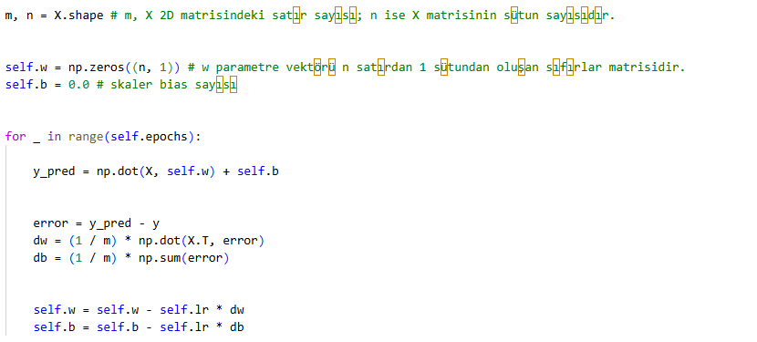
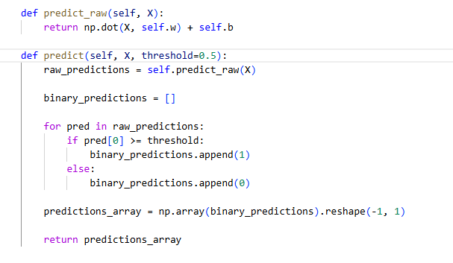
Sınıf yapısı içerisinde parametreler sıfır matrisleri olarak başlatılır, belirli epoch boyunca gradyan adımları
atılır ve tahmin fonksiyonu ile 0 veya 1 sınıflarına dönüştürülür:
Ardından epoch değeri kadar gradyan inişi adımları atıldığında optimum ağırlık parametresi (w) ve sapma faktörü
(b) model tarafından öğrenilmiş olur. Yeni bir test verisi geldiğinde ise «predict» fonksiyonu çalıştırılıp tahmin işlemi
gerçekleştirilir.

Slide 9
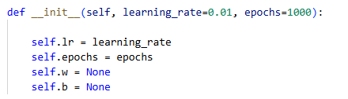
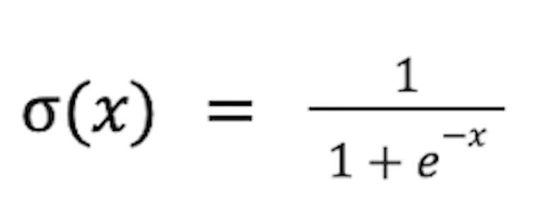

Lojistik Regresyon Modeli (logistic_model.py)
Lojistik Regresyon, ikili sınıflandırma (binary classification) işlemlerinde girdileri olasılık uzayına taşıyan ve sınıflandırma hatalarını minimize etmek için İkili Çapraz Entropi (Log Loss) fonksiyonunu kullanan bir makine öğrenimi algoritmasıdır.
Model Sınıfının Yapısı ve İnşası (__init__)
Model başlatıldığında eğitilecek ağırlık vektörü (w) ve sapma parametresi (b) None olarak bırakılır. Öğrenme oranı (α = learning_rate) ve toplam adım sayısı (epochs) hiperparametre olarak dışarıdan alınır.
Sigmoid Fonksiyonu ve Kararlılık (sigmoid)
y_{pred} $=X•w+b$
değerleri Sigmoid fonksiyonundan geçirilerek (0, 1) aralığında bir
Girdilerin ürettiği doğrusal
olasılığa dönüştürülür:

Slide 10
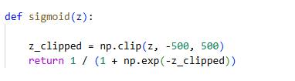




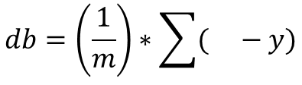
$$z$$
değeri aşırı küçük eksi sayılara ulaştığında (örneğin z < -700) $e^{−z}$ işlemi Python’da overflow hatası üreterek çökmesine
sebep olacağından bu sayısal kararsızlığı engellemek için $z_{clipped}= np.clip\left(z, −500, 500\right)$kod bloğu kullanılmıştır
Model Eğitimi ve Gradyan İnişi (train)
Eğitim sürecinde ağırlıklar (w) n özellik sayısı boyutunda sıfır matrisi, sapma (b) ise 0.0 olarak başlatılır. Belirtilen epoch sayısı kadar şu 3 adım tekrarlanır:
z $=X•w+b$
1. İleri Besleme:
doğrusal çıktısı Sigmoid fonksiyonuna verilerek her hasta için olasılık tahminleri ( )
üretilir
2. Hata ve Gradyan Hesabı: Log Loss fonksiyonunun türevi neticesinde oluşan hata vektörü $(error= − y )$
üzerinden ağırlık (dw) ve sapma (db) gradyanları hesaplanır.
$$dw=\frac{1}{m}XT•\left( − y\right),$$
$$db=\left(\frac{1}{m}\right)∗\sum{( − y)}$$

Slide 11
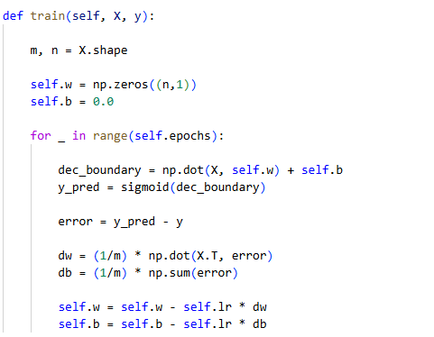
3. Parametre Güncelleme: Gradyan tersi yönünde adım atılır.

Slide 12
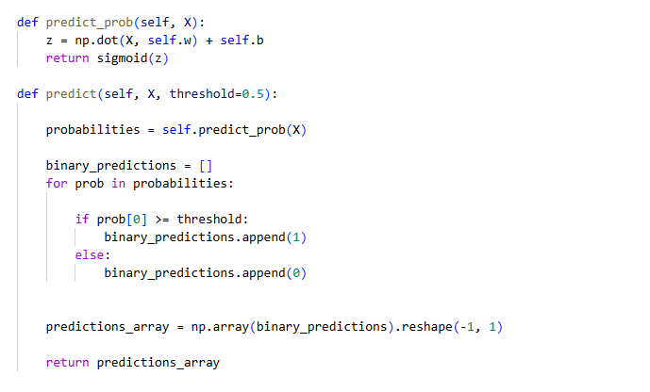
Olasılık Tahmini ve Sınıflandırma (predict & predict_prob)
predict_prob: Modelin eğitilmiş (w) ve (b) parametrelerini kullanarak test verisindeki her hasta için [0, 1] aralığında
sürekli bir kanser olma olasılığı döndürür
predict:
Üretilen olasılık değerini belirlenen eşik değerle (0.5) kıyaslayarak hastayı 1 (Kötü Huylu) veya 0 (İyi Huylu)
sınıfına atar.

Slide 13
Test Sonuçları ve Parametre Deneyleri
Geliştirilen modeller, hiç görmedikleri 114 örneklik test kümesi (X_{test}, y_{test}) üzerinde değerlendirilmiştir. Deneyler sırasında Öğrenme Oranı (α) ve epoch sayısının modeller üzerindeki etkisi şu şekilde gözlemlenmiştir:
Deney 1: α = 0.005, epoch = 1000
Açıklaması: Çok küçük bir öğrenme oranında (α = 0.005) Lineer Regresyon türev adımlarının doğrudan hataya orantılı olması sayesinde 1000 epoch içinde ideal karar sınırını yakalar ve en yüksek test başarısına (%96.46) ulaşır. Lojistik Regresyon ise Sigmoid türevinin gradyan adımlarını küçültücü etkisi yüzünden bu küçük adım boyutunda 1000 adımda yeterli mesafeyi katedemez; küresel minimum noktaya ulaşamadan yolda kalır ve başarım %87.61 seviyesinde takılır.
Deney 2: α = 0.05, epoch = 1000
Açıklaması: Deney 1'e kıyasla öğrenme oranı 10 katına çıkarıldığında (α = 0.05) modeller arasındaki dinamik doğrudan değişir:
Lojistik Regresyon: Büyüyen adım boyutu, Sigmoid fonksiyonunun adımları sönümleyici etkisini telafi eder. Model 1000 epoch içinde küresel minimuma çok daha fazla yaklaşarak başarımını %87.61'den %92.92'ye belirgin şekilde yükseltir.
Lineer Regresyon: Artan adım boyutu nedeniyle minimum nokta etrafında çok hafif bir adım aşımı (overshoot) yaşar ve başarımı %96.46'dan %95.58'e küçük bir düşüş gösterir, ancak genel kararlılığını korur.

Slide 14
Deney 3: α = 0.3, epoch = 1000
Açıklaması: Öğrenme oranı α = 0.3’e çıkarıldığında Lojistik Regresyon, Sigmoid türevinin gradyan adımlarının küçültücü etkisini telafi ederek 1000 epoch içinde global minimum noktasına ulaşır ve %96.46 başarım elde eder. Lineer Regresyon ise bu adım boyutunda henüz kırılma yaşamayarak kararlılığını %95.58 seviyesinde korur.
Deney 4: α = 0.7, epoch = 1000
Açıklaması: Öğrenme oranı aşırı yüksek bir seviyeye (α = 0.7) çıkarıldığında iki model arasındaki kararlılık farkı ortaya çıkar:
Lineer Regresyon: Aşırı büyük adım boyutu nedeniyle maliyet fonksiyonundaki minimum noktayı aşar ve gradyan patlaması yaşar. Algoritma, 1000 eğitim tekrarında ağır sapmalar yaşayarak başarım rastgele tahmin seviyesine (%62.83) çakılır.
Lojistik Regresyon: Sigmoid fonksiyonunun çıktıları (0, 1) aralığına sıkıştırması ve koddaki np.clip koruması sayesinde aşırı gradyan büyümesini engeller; %96.46 başarımını tam olarak korur.

Slide 15
Aynı şekilde değişken epoch ve sabit Öğrenme Oranı (α) sayısının modeller üzerindeki etkisi ise şöyle gözetilmiştir:
Deney 5: α = 0.01, epoch = 200
Açıklaması: Çok düşük bir epoch sayısında bile Lineer Regresyon hızlı yakınsayarak %94.69 gibi yüksek bir başarı elde etmiştir. Lojistik Regresyon ise Sigmoid fonksiyonunun türev küçültme etkisi nedeniyle 200 adımda yeterli gradyan adımı atamamış, eksik eğitim (underfitting) yaşayarak %77.88 seviyesinde kalmıştır.
Deney 6: α = 0.01, epoch = 500
Açıklaması: 500 epoch adımıyla birlikte Lineer Regresyon optimum karar sınırına oturmuş ve bu deney serisindeki en yüksek başarısına (%96.46) ulaşmıştır. Lojistik Regresyon daha fazla adımla parametrelerini güncellemeye devam ederek başarısını %87.61'e çıkarmış, ancak küçük öğrenme oranı (α = 0.01) nedeniyle henüz küresel minimum noktaya tam varamamıştır.

Slide 16
Deney 7: α = 0.01, epoch = 2000
Açıklaması: İterasyon sayısı 2000'e çıkarıldığında Lineer Regresyon doyuma ulaşmış ve %95.58 seviyesinde kararlı hale gelmiştir. Lojistik Regresyon ise adım sayısı arttıkça biriken gradyan güncellemeleri sayesinde minimum hataya yaklaşmaya devam etmiş ve başarısını %92.92 seviyesine yükseltmiştir.
Deney 8: α = 0.01, epoch = 6000
Açıklaması: 6000 gibi yüksek bir epoch sayısına ulaşıldığında, küçük öğrenme oranının (α = 0.01) getirdiği yavaş adımların açığı kapanmış ve Lojistik Regresyon ideal karar noktasına yaklaşarak %94.69 başarıya ulaşmıştır. Bu deney serisi, sabit tutulan küçük bir öğrenme oranında Lojistik Regresyonun optimum noktaya ulaşabilmesi için Lineer Regresyona kıyasla çok daha yüksek epoch sayılarına ihtiyaç duyduğunu net bir şekilde kanıtlamaktadır.
Not: Öğrenme parametresi ve epoch sayısı «main.py» dosyasındaki ilgili algoritmanın nesnesini oluşturan kod bloğundaki parametre girdilerini değiştirip sonuçlar gözlemlenebilir.

